Slide 2
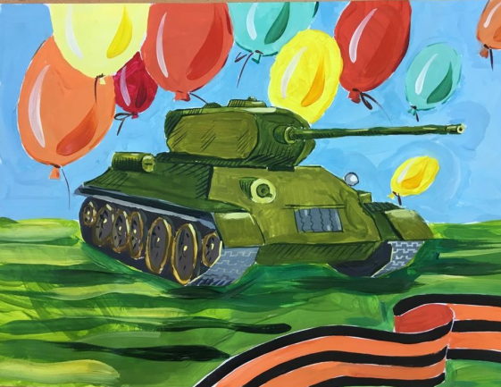
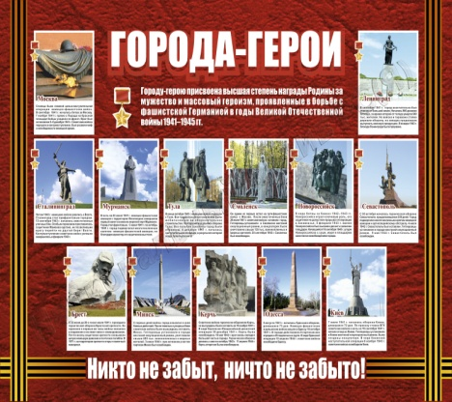
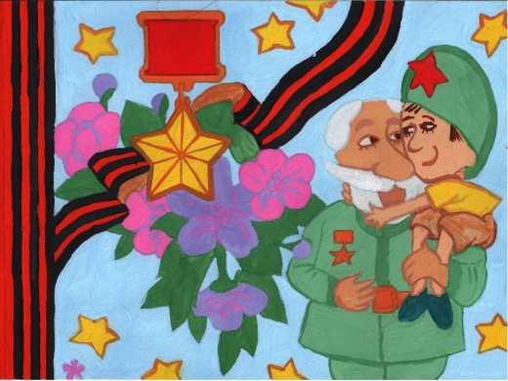
9 мая – День Победы

Slide 3
Парад Победы
Пара́д войск Кра́сной а́рмии на Кра́сной пло́щади Москвы́ 24 ию́ня 1945 го́да (также Парад Победы) — исторический парад, прошедший на Красной площади в честь победы СССР над Германией в Великой Отечественной войне.
Мероприятие принимал маршал Георгий Жуков,командовал войсками маршал Константин Рокоссовский. Специально для парада из Берлина было доставлено Знамя Победы, установленное над Рейхстагом, однако его так и не вынесли.
На мероприятии проводилась церемония повержения вражеских знамён и штандартов, после парада они были отправлены в Центральный музей Вооружённых Сил. Всего в торжественном шествии приняли участие около 35 тысяч человек. В советский период Парад Победы проводился лишь в юбилейные 1965, 1985 и 1990 годы.
С 1995-го парад проходит ежегодно на главной площади страны.
В начало
Парад

Slide 4
Города-герои
Список городов – героев:
Москва
Ленинград
Новороссийск
Тула
Смоленск
Мурманск
Волгоград (бывший Сталинград)
Одесса
Керчь
Севастополь
Киев
Минск
Брестская крепость-герой
Сегодня в России 45 Городов Воинской Славы
Видео
В начало

Slide 5
Детям о Великой Отечественной войне
Фильм
В начало

Slide 6
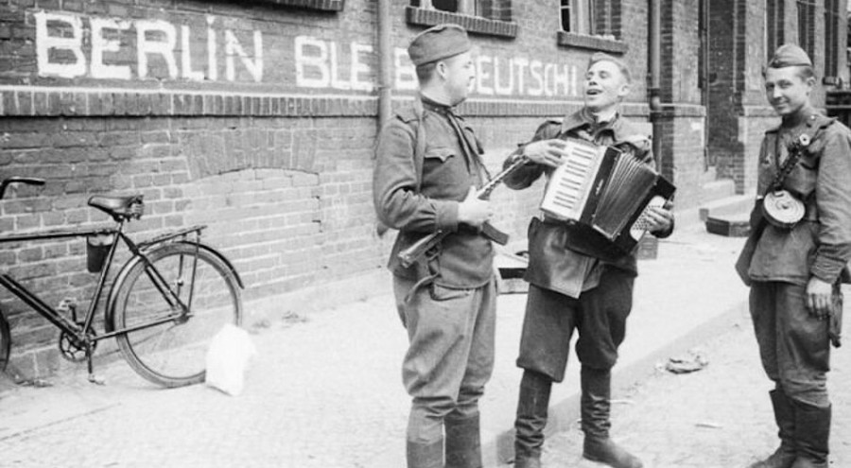
Военные песни
видео
В начало

Slide 7
